Slide 1
Zemědělství světa
ZE0116 GEOGRAFIE VÝROBNÍ SFÉRY

Slide 2
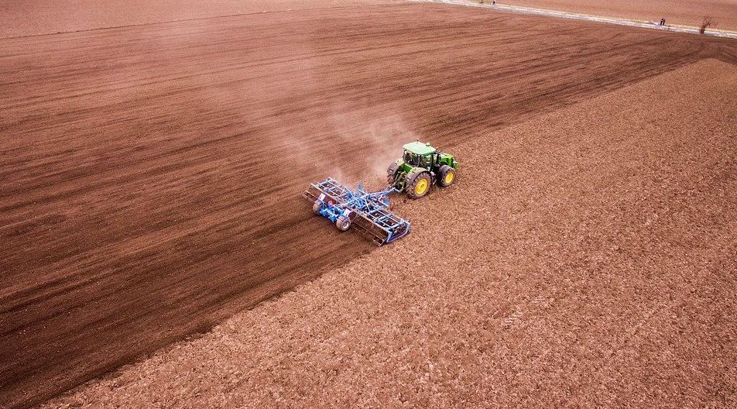
Základní charakteristiky současného vývoje
Hospodářsky vyspělé země
  Agroenvironmetální opatření
  Soukromé vlastnictví půdy, převaha rodinných farem – vlastník půdy řídí svoji farmu sám, nese rizika
  Zemědělské podnikání založené na velké rozloze půdy (např. Agrofert, Nestlé…)
  Problémem vyspělých zemí jsou dotace – oproti jiným státům drahá výroba – tlak na snížení dotovanosti
  Snaha o diverzifikaci zemědělství
  Problém – vysoký průměrný věk zemědělců – proto snaha o podporu mladých

Slide 3
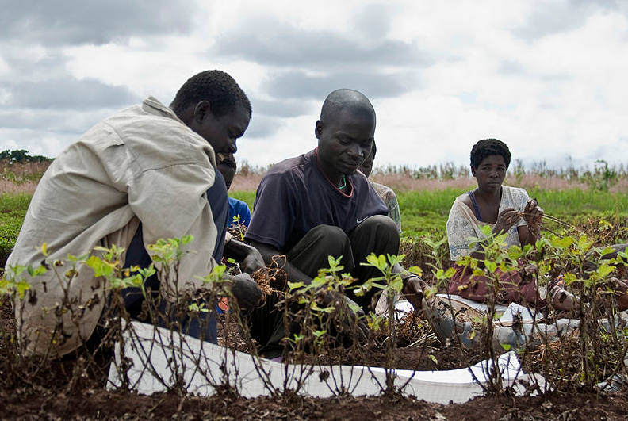
Základní charakteristiky současného vývoje
Hospodářsky málo vyspělé země
  Různé formy využití půdy a hospodářské činnosti
  Nejzaostalejší země – občinové zemědělství – veškerý majetek obce je půda
    Zemědělec má právo na obdělání půdy a zisku úrody
    Střední Afrika + Latinská Amerika (Indiáni v horách)
    Špatné využití půdy, skrytá nezaměstnanost…
  Otrokářský výrobní způsob
    Dochování v tzv. „domácím otrokářství“ – Asie, Sahel, plantáže Jižní Ameriky + utajené formy
Zachování feudálních a pseudofeudálních vztahů
  Půda patří státu (feudálovi) nebo okruhu statkářů, prosté obyvatelstvo není schopné vyprodukovat dostatek potravin a trpí hladem
  Hlavně v Jižní Americe – latifundie
Socialistická cesta hospodářství
  Zemědělská družstva – Angola, Etiopie, Mozambik

Slide 4
Domov aneb Kam směřuje naše cesta, Yann Arthus-Bertrand: https://www.youtube.com/watch?v=XNeQshIImuk
4:21–5:30 Nigérie, čaj, skleníky
17:50-18:38 Nepál, ruční práce
21:52-23:30 Indonésie, ubývání lesů, palmový olej
29:56-35:17 USA, Burkina Faso, Kazachstán
58:45-1:00.19 Svazijsko
1:05.45-1:07.03 Madagaskar
1:20.34-1:21.24 Španělsko
1:24.26-1:26.20 Nizozemsko
1:26.20-1:27.13 Francie

Slide 5
Typologie světového zemědělství
1976 – prof. Kostrowicki
Na základě klasifikačních kritérií, která jsou celosvětově porovnatelná:
  T = S * O/P * C
  T – typ zemědělství
  S – charakter společenského vlastnictví
  O – organizační a technické podmínky
  P – výrobní charakteristiky
  C – strukturální charakteristiky
1. Nomádské zemědělství (migrační pastevectví ovcí a koz) – Severní Afrika, Střední Východ
2. Tradiční rotační samozásobitelský naturální výrobní typ (lov, sběr, ozim-jař-úhor) – ostrůvkovitě po celém světě
3. Tradiční intenzivní samozásobitelské zemědělství malých závodů (převaha ruční práce, vysoké zornění půdy, 2-3 úrody za rok) – Japonsko, Taiwan
4. Tradiční smíšené zemědělství malých závodů (hl. malí výrobci, střídání kultur, pastviny, závlahy) – Středomoří, Severní Afrika, Jižní Amerika

Slide 6
Typologie světového zemědělství
5. Tradiční polotržní zemědělství specializované (specializace na RV, vysoký podíl trvalých kultur – bavlna, sisal) – Jižní Amerika, Severní a Východní Afrika
6. Tradiční zemědělství latifundií (RV x ŽV, koncentrace půdy, stupeň produktivity malý) – Jižní Evropa, Jižní Amerika
7. Plantážní zemědělství (tradiční x moderní, využití práce „otroků“, cukrová třtina, káva, kakao, kaučuk) – tropické oblasti Ameriky, Asie
8. Tržní zemědělská malovýroba (základem rodinné farmy, vysoká modernizace, hnojení, specializace) – Evropa, Japonsko
9. Zemědělství velkostatků (vysoký stupeň mechanizace, velká investice do půdy) – Evropa
10. Tržní specializované zemědělství (na bázi rodinných farem, ale námezdní síla, vysoký stupeň produktivity práce, vysoká efektivnost výroby) – USA, Kanada, Nový Zéland, Jižní Afrika
11. Rančerství (ŽV, na stepích – cowboy, malý počet pracovníků na velkých plochách, specializace na 1 produkt) – Severní Amerika, Austrálie
12. Vysoce zprůmyslněné zemědělství – nejvyspělejší státy Evropy, USA, Kanada
  A) výkrm dobytka
  B) rostlinná produkce
13. – 18. Prvky socialistického zemědělství
  např. specializace na 1 nebo více produktů – vliv klimatu / extenzivní pastevectví – Severní Kavkaz, Mongolsko, Jihovýchodní Asie;
  produkce cukrové třtiny – Kuba, velký podíl ruční práce, trvalé kultury – Čína

Slide 7
Rostlinná výroba
Nejjednodušší, základ světového zemědělství
2/3 produkce světového zemědělství
Ve vyspělých zemích – 50 % a méně z úhrnu zemědělské produkce
V méně vyspělých zemích – vyšší podíl
Členění:
  Produkce potravin (největší složka)
  Produkce krmiv
  Produkce technických plodin
  Produkce pochutin
Struktura RV se vyvíjí v závislosti na SE rozvoji zemí, přesto dominantní postavení stále obiloviny (pšenice, rýže, kukuřice, ječmen, žito, oves, proso a sorgho)

Slide 8
Produkce obilovin
Dominantní plodiny RV (50–60 % produkce)
Díky vysoké energetické hodnotě rozhodující potraviny na Zemi
Podíl na výživě různý – Austrálie 15 %, Asie 65 %
Význam zvyšuje možnost dlouhodobého skladování a přepravy na velké vzdálenosti – vytváření potravinových rezerv
1/5 světového obchodu se zem. produkty
Nejdůležitější – rýže, pšenice
Největší podíl – pšenice, kukuřice, rýže
Ječmen, proso, sorgho – stagnace
Žito, oves – pokles
V hospodářsky vyspělých zemích – hlavně pšenice
Ostatní země – pestré (Amerika – kukuřice, Afrika – sorgho, proso, kukuřice, Asie – rýže)
Vývoj produkce v posledních 60 letech – vzestupná tendence

Slide 9
Pšenice
Nejnáročnější obilovinou na půdní a klimatické podmínky mírných zeměpisných šířek
Těžiště produkce – stepní (černozemní) oblasti severní polokoule
Pěstována však na všech kontinentech – sklizeň po celý rok – mezinárodní obchod
Cca 30 % osevních ploch ze všech obilovin
Ve vyspělých zemích – vysoká mechanizace a produktivita práce, vysoká rentabilita, ale rozdílná intenzita (rozdílné ha výnosy – průměr 2,7 t/ha, Německo až 7 t/ha)

Slide 10
Pšenice
Světová produkce:
  Asie – 41 %, Evropa – 32 %, Severní Amerika – 13 %
Největší produkční oblasti:
  Dálný východ – Severočínská nížina
  Jižní Asie (SZ Indie, Pákistán)
  Evropa
    východoevropská pšeničná oblast (Podunají – Ukrajina – Severní Kavkaz – Povolží – Jižní Ural)
    západoevropská oblast (Severní Francie, Severní Itálie, Německo)
  Severní Amerika (prérie podíl středního a dolního toku Mississippi – Kansas, Oklahoma, Severní a Jižní Dakota + Kanada – Manitoba, Saskatchewan )
  Jihovýchodní Austrálie
  Argentina
Největší producenti – státy: Čína, Indie, USA, Rusko, Francie, Kanada, Austrálie, Turecko, Německo, Pákistán, Ukrajina

Slide 11
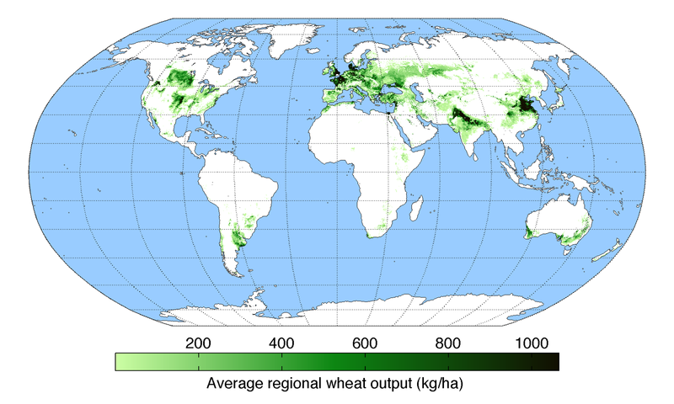

Slide 12
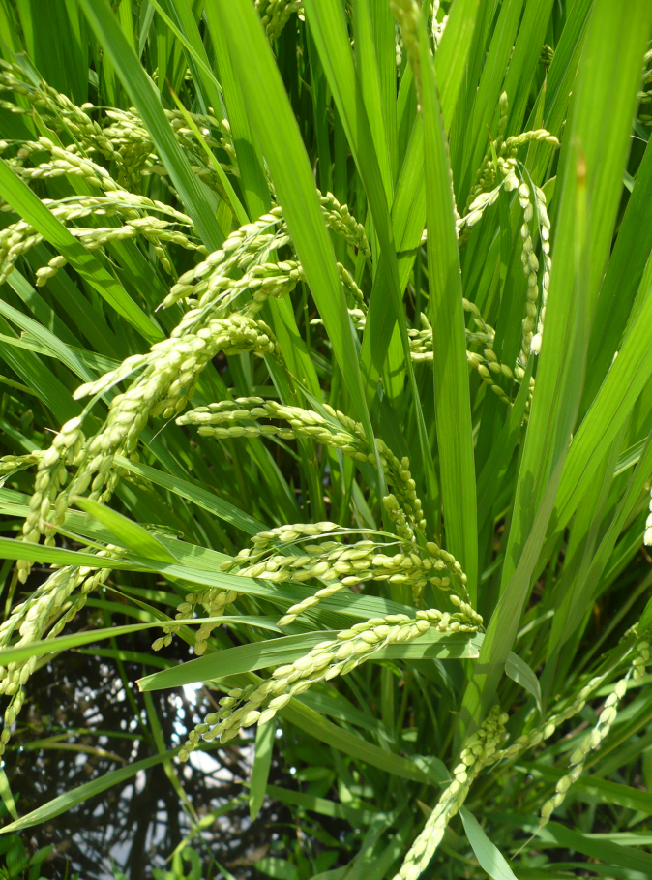
Rýže
Nejdůležitější obilovina vlhkých tropů
Areál pěstování velmi široký (na severní polokouli až do 46° s.š. – Francie, Itálie, Rumunsko, na jižní polokouli po 40° j.š.)
Většina produkce na velkých nížinách s dostatkem vody nutné pro závlahy
Vyžaduje vysoké a stále teploty – možnost 2–3 úrod/rok – umožňuje největší koncentraci zemědělské populace s vysokou hustotou osídlení
Koncentrace do Asie – přes 90 % světové sklizně
  Čínsko-japonská podoblast (35 % světové produkce)
  Indická + Bangladéš + Pákistán (30 %)
  Jihovýchodní Asie (Indonésie, Thajsko, Myanmar, Vietnam – 25 %)
Latinská Amerika – hlavně Brazílie – zde hlavní obilovinou
USA – Mexický záliv
Afrika – Egypt, Nigérie

Slide 13
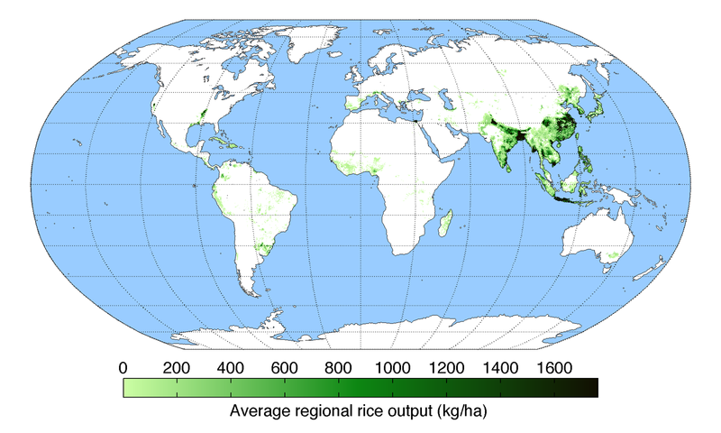

Slide 14
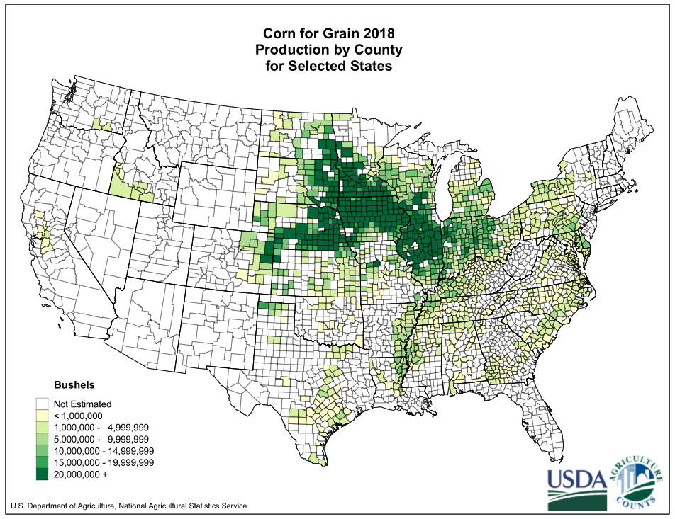
Kukuřice
Co do objemu nejvýznamnější obilovina
Velké množství vyšlechtěných odrůd – přizpůsobivá plodina (GMO)
Nejhodnotnější jadrné krmivo pro dobytek (většina produkce na krmení)
Postupné zvyšování významu pro průmyslové využití (výroba škrobu, bioetanolu…)
Jako potravina významná hlavně v Latinské Americe (kukuřičné placky – tortilly)
Těžištěm pěstování – corn belt – střední severozápad a severovýchod USA (40 % světové produkce)
2. místo – Asie – Čína
3. místo – Latinská Amerika – Brazílie, Mexiko, Argentina
4. místo – Evropa – Podunají, Ukrajina

Slide 15
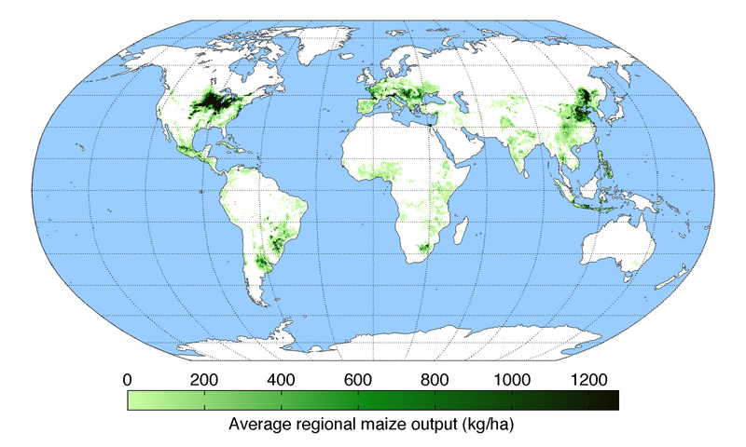

Slide 16
Ječmen
Žito, oves
Plodina „širokých areálů“ – snáší nízké teploty, krátká vegetační doba – pěstování i v extrémních podmínkách (např. Tibet)
Část produkce – sladovnické odrůdy (oblasti s kvalitními půdami, vyššími teplotami a dostatkem vláhy) – základ pro výrobu piva
1. Evropa (60 % sklizně) – Rusko, Německo, Francie, Ukrajina, Španělsko
2. S Amerika (15 %) – Kanada
3. Asie (14 %) – Turecko, Čína
Produkce klesá, ústup na úkor pšenice
Velmi odolné plodiny, i chladnější oblasti
Žito – Polsko, Rusko, Bělorusko, Německo
Oves – v oblastech chovu koní (krmivo) – Rusko, Kanada, USA, Austrálie

Slide 17
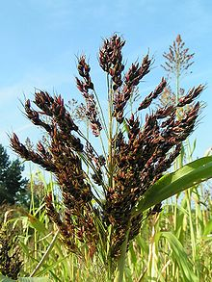
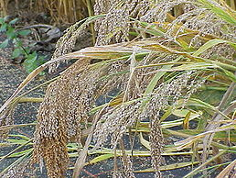
Proso, sorgho
Hlavní plodiny suchých subtropů – vyžaduje vysoké teploty, snáší dlouhé sucho
Sorgho (= čirok)
  Amerika (USA, Mexiko, Argentina)
  Asie (Indie, Čína)
  Afrika (Nigerie, Súdán)
Proso
  Asie (Indie, Čína)
  Afrika (Nigérie, Niger, Mali, Burkina Faso)

Slide 18
Hlízovité kultury - brambory
Odlišné druhy, z nichž se využívají hlavně podzemní části
Využití jako potravina, krmivo, výroba škrobu a líhu
Brambory
  Důležitá roli v období průmyslové revoluce – prudký růst obyvatelstva – obilnářství nepokrylo spotřebu
  Počátek 20. století – nejvýznamnější krmivo
  S nástupem jadrných krmiv (obiloviny) jejich význam upadá (hlavně v Evropě)
  V současnosti – jako potravina pouze 1/5 světové produkce, růst významu jako technické plodiny k výrobě škrobu
  Produkce:
    Evropa (41 %) – neustálý pokles (Rusko, Ukrajina, Polsko, Německo)
    Asie (40 %) – růst produkce (Čína, Indie)
    S Amerika (12 %) - USA

Slide 19
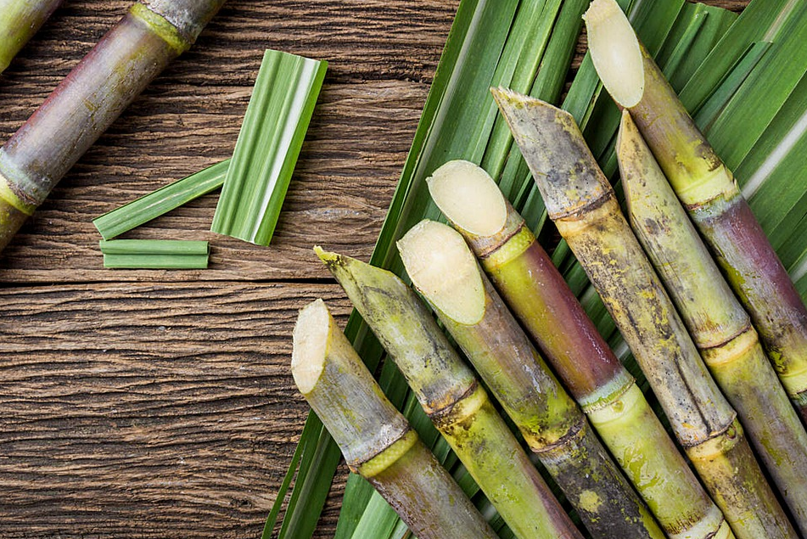
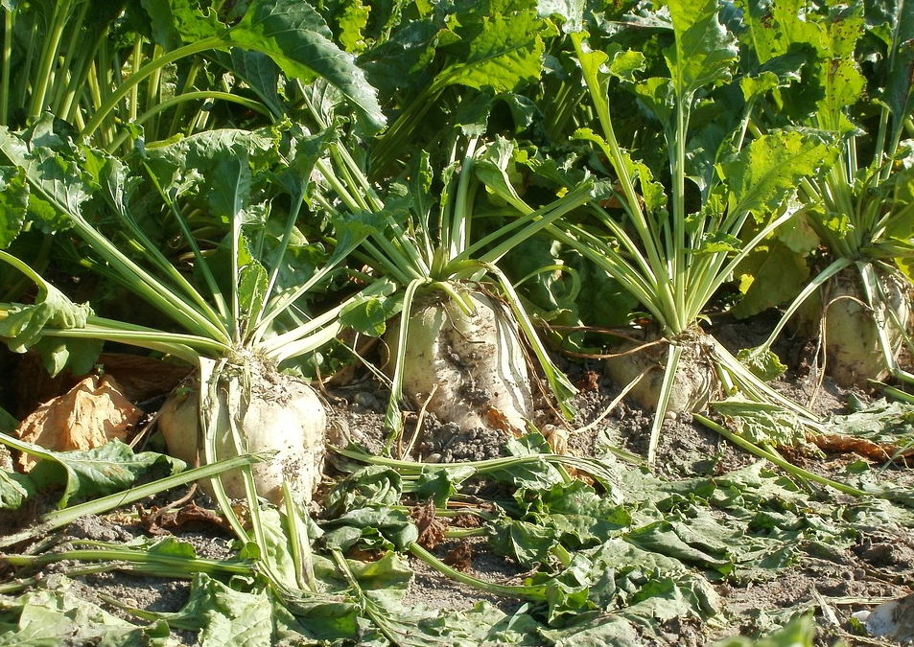
Cukr
Základní potravina vzhledem k nutriční hodnotě
Poměr třtinové a řepného cukru cca 70 : 30 %
Produkce cukru celkem:
  Asie (32 %) – Indie (2.), Čína (3.), Thajsko (5.)
  Evropa (21 %) – Francie, Německo
  Jižní Amerika – Brazílie (1.)
  Severní a střední Amerika – USA (4.), Mexiko
Cukrová třtina
  Cukr levnější, vyšší ha výnos
  Pěstování v subrovníkovém pásmu
  Sklizeň náročná na pracovní sílu, velké nároky na dopravu, nutnost rychlého zpracování
  2 hlavní produkční oblasti – Latinská Amerika (Brazílie), Asie (Indie, Čína)
  Významný zdroj pro výrobu destilátů a etanolu
  Obnovitelný zdroj (Brazílie) – výroba pohonných hmot
Řepný cukr
  Pěstování v mírném pásu, oblasti s kvalitními půdami, dostatečným teplem a vláhou
  Odpad – krmivo – produkce doprovázena ŽV
  Produkce klesá – Evropa – Francie, Německo, Rusko, Polsko, Ukrajina / USA

Slide 20
Ovoce
Zdroj cenných látek pro lidský organismus (vitamíny, minerální látky), které jsou pro organismus nenahraditelné
Některé druhy hlavně místní význam, jiné důležitou složkou obchodu, často i mezinárodního (citrusy, banány apod.)
Mnohé druhy tropického a subtropického ovoce v Evropě dlouho neznámé – teprve od poč. 20. století se exotické ovoce dostávalo na trhy zemí mírného pásu (rozvoj lodí pro přepravu ovoce ze zámoří)
Letecká doprava umožnila dodávky ovoce, které po sklizni rychle podléhají zkáze (mango, liči, avokádo aj.)
Různé druhy ovoce jsou důležitou surovinou pro potravinářský průmysl
Pro světový obchod důležité rychlé zpracování ovoce na výrobky, které zkáze nepodléhají
Specializace jednotlivých pěstitelských oblastí, sjednocení jejich odrůdové skladby
Koncentrace pěstování ovoce do oblastí s nejpříznivějšími klimatickými a půdními podmínkami, ze severních chladnějších oblastí mírného pásma přesun do oblastí jižnějších
Ve srovnání s mírným pásem nabízejí tropy a subtropy mnohonásobně větší sortiment ovocných druhů
Přes rozmanitost i celkovou produkci tropického a subtropického ovoce je často situace v zásobování obyvatel rozvojových zemí ovocem nedostatečná. Velké množství ovoce vypěstovaného v těchto zemích součástí rozsáhlých exportů do hospodářsky vyspělejších zemí
Stále více zásady velkovýroby

Slide 21
Banány
Co do objemu produkce na prvním místě banány, nejvyšší export ze všech ovocných druhů
Někteří , i menší, producenti mají procentuální podíl banánů na svém vývozu i vyšší než 50 % (Ecuador, Kostarika, Honduras apod. – pěstování na plantážích amerických monopolů)
Světová sklizeň neustále roste (díky rozšiřování dopravních možností a rostoucí spotřebě)
Největší světoví producenti – Indie, Brazílie, Ekvádor, Filipíny, Indonésie, Mexiko
Největší dovozní oblastí - Severní Amerika (USA) a Evropa
Citrusy
Celosvětová produkce citrusového ovoce přesahuje 100 mil. tun, převážně v subtropických oblastech.
Nejvíce produkce z Jižní Ameriky (Brazílie), Severní Ameriky (Kalifornie a Florida), dále z Asie (JZ Asie, Indie, Čína) a Jižní Evropy (Středomoří)
V posledním období růst produkce na Africkém kontinentě (Maroko, Egypt, JAR)
Největší vývozní i značnou spotřebitelskou oblastí je Evropa (státy v severní části mírného pásma)
Největší podíl: pomeranče (Brazílie, USA, Mexiko, Španělsko, Indie, Itálie)
Další: mandarinky, citrony, grapefruity

Slide 22
Jablka
Nejrozšířenějším ovocným druhem mírného pásma
V minulosti největší produkční a zároveň spotřební oblastí Evropa, až 56%, společně s bývalým SSSR, v současnosti hlavní podíl produkce v Asii – Čína (1.) + vliv propadu produkce na území bývalého SSSR
Další producenti: USA (2.), v Evropě – Polsko, Francie, Itálie, Německo, Rusko
Hrozny
Menší část jako stolní ovoce, většina pro výrobu nápojů (zejména vína)
Evropa – 46 % produkce – Francie, Itálie, Španělsko, Německo
Roste produkce v „nových“ oblastech – USA, Argentina, JAR, Austrálie, Čína, Turecko, Írán…

Slide 23
Zelenina
Významné odvětví RV, jedním z nejintenzivnějších odvětví
Zelenina = plodiny, jejichž konzumní části nedozrávají v jednom termínu, snadno se poškodí a jsou špatně skladovatelné (z toho vyplývají těžkosti s mechanizací sklizně, mechanizací posklizňové úpravy, a s tím pak souvisejícími požadavky na ruční práci), mechanizace působí ve většině případů snižování kvality výrobků, sklizňové ztráty i snižování výnosů
Zelenina není v vždy v surovém stavu, předmětem mezinárodního obchodu (s výjimkou některých raných druhů – rajčat, cibule, papriky apod.)
Produkce zeleniny je převážně soustředěna do hlavních spotřebních oblastí, tj. především do příměstských oblastí
Velká část zeleniny je citlivější a náročnější na přírodní podmínky než základní potravinářské plodiny. Proto je zvláštností produkce v chráněných prostorách skleníků a fóliových krytů, kde se i za nepříznivých povětrnostních podmínek upravuje vytápěním a přisvětlením mikroklima pro rychlení zelenin
Hlavní oblasti pěstování zeleniny - teplejší oblasti především Západní a Jižní Evropy, tichomořské oblasti USA, jižní Čína atd.

Slide 24
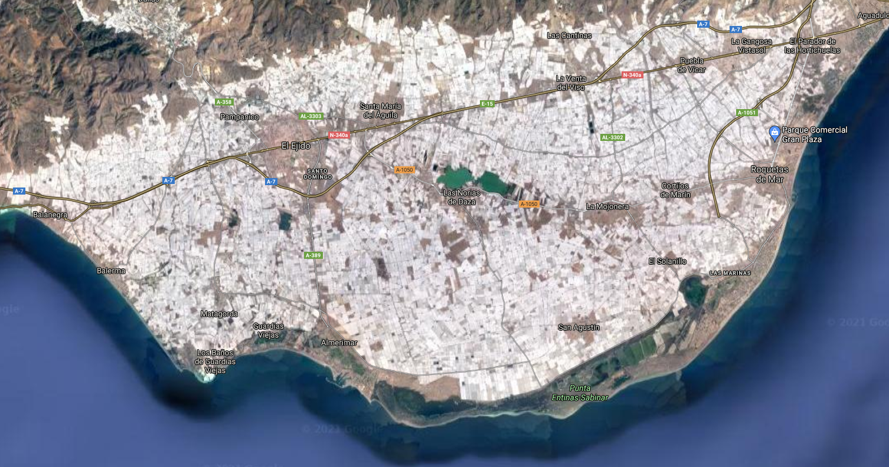
Zelenina

Slide 25
Hlavní druhy zeleniny hojně pěstované ve světovém měřítku :
  1. zeleniny košťálové – zelí, kapusta, květák, kedluben aj.
  2. zeleniny kořenové – mrkev, petržel, celer aj.
  3. zeleniny cibulové – cibule, pór, česnek aj.
  4. zeleniny salátové a listové – salát, čekanka, špenát aj.
  5. zeleniny plodové – okurky, rajčata, paprika aj.
  6. zeleniny luskové – hrách, fazole aj.
  7. zeleniny kořeninové a vytrvalé – kmín, majoránka, kopr, chřest, reveň, křen aj.
Ze všech druhů zeleniny je ve světě nejrozšířenější produkce rajčat
  Rajčata se nekonzumují jen v původním stavu, ale i ve formě rajského protlaku, kečupů a šťáv
  Hlavní produkční oblastí Asie – 43 % světové produkce - Čína a Turecko
  Nově – pěstování ve sklenících
Co do objemu roční světové produkce je na 2. místě zelí (bílé i červené)
  Původně rostlo v teplých krajích západní Středomoří, Římané ji postupně rozšířili do Západní a střední Evropy
  Nejrozšířenější košťálovou zeleninou
  Rozšířením vhodných odrůd, zpracovatelských kapacit a skladů je možné zabezpečit celoroční zásobení trhu, i v našich přírodních podmínkách.
  Největším světovým producentem: Čína
  Další producenti: Indie; Rusko; Korea; Japonsko; USA a Polsko

Slide 26
Luskoviny
Zdroj bílkovin – jejich kultivace vyřešila problém nedostatku bílkovin v hospodářsky méně vyspělých zemích
Zlepšují půdní strukturu – vhodné meziplodiny (zvyšování ha výnosu ostatních plodin)
Některé mají význam i jako olejniny (sója, podzemnice olejná)
Osevní plochy luskovin: 45 % sója, 25 % fazole, 10 % hrách a cizrna, 6 % bob, 2 % čočka
Sója
Největší producenti: USA, Brazílie (oba celkem cca 62 % svět. produkce), Argentina, Čína, Indie
Mnohostranné využití – oleje, mouka, rostlinné mléko, sýry… + krmivo
Fazole: Brazílie, Indie, Čína, Myanmar, Mexiko, USA
Hrách: Kanada, Francie, Rusko, Čína
Čočka: Indie, Turecko, Kanada, Austrálie

Slide 27
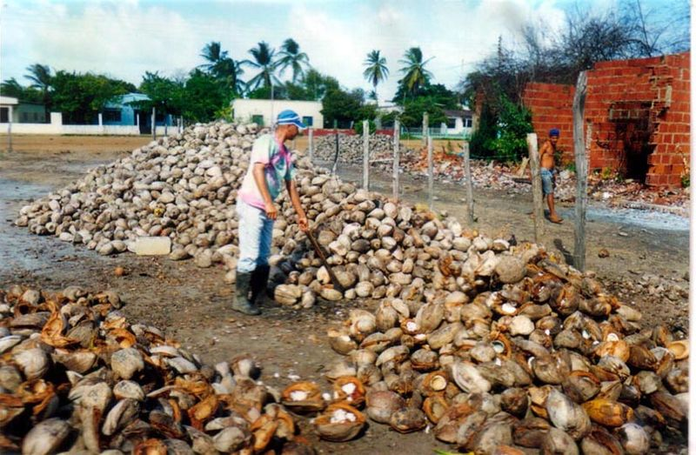
Olejniny
Plodiny schopné hromadit oleje a tuky v množství rentabilním pro průmyslové zpracování
Rostlinné oleje – nejčastěji ze semen a plodů, surovina pro potravinářský i chemický průmysl (laky, mýdla, kosmetika…)
V posledních letech – výroba biopaliv
3 základní skupiny:
  Měkká semena – bavlníkové semeno, podzemnice olejná, sójové boby, slunečnicová jádra, plody olivy, sezamové semeno
  Tvrdá semena – kopra, palmová jádra
  Technická semena – lněné semeno, ricinové boby,
  tungové ořechy
Za posledních 20 let velký růst produkce olejnin
KOPRA

Slide 28
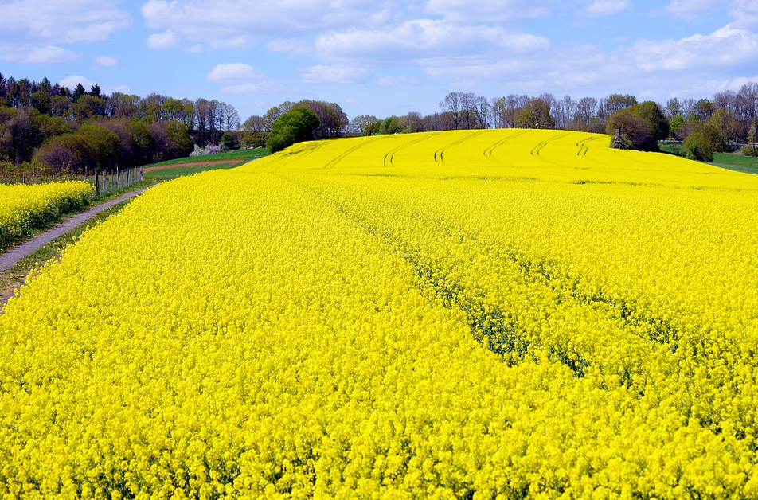

Slide 29
Sója - největší podíl produkce olejnin
Bavlníkové semeno
Surovina k produkci bavlny, v potravinářství – produkce oleje, i pro technické účely (prací prostředky, mýdla…)
Čína, Indie, Pákistán, USA, Brazílie
Podzemnice olejná
Olejnina tropických oblastí (oblasti se střídáním dešťů a sucha – monzunové oblasti)
V potravinářství – výroba margarínu a stolního oleje, burákové máslo, arašídy
Dále výroba mýdla, kosmetiky…
Čína, Indie, Nigérie, Senegal, Jih USA
Řepka olejná
Nejvýznamnější olejnina mírných šířek
Produkce technického oleje, gumárenství, výroba mýdel a laků
Aditivum do pohonných hmot
Čína, Indie, Německo, Francie, Velká Británie, Kanada

Slide 30
Slunečnice
Olej zejména pro potravinářství
V průmyslu – výroba mýdla, barev, laků
Největší produkční oblast – Evropa (54 % světové produkce) – Rusko, Ukrajina, Rumunsko, Francie
Jižní Amerika – Argentina
Asie – Čína, Indie, Turecko
Olivovník
Hlavní olejnina subtropického pásma, především kolem Středozemního moře (často jediné možné využití nekvalitních půd)
Olivový olej – nejjemnější stolní olej (lisování zralých plodů za studena)
Největší produkční oblast – Evropa (67 %) – Španělsko, Itálie, Řecko
Asie – Sýrie, Turecko
Afrika – Tunis, Maroko
Palmová jádra, kopra
Významná plodina subrovníkových a rovníkových oblastí
Palmová jádra – Malajsie, Indonésie, Nigérie
Kopra – Filipíny, Indonésie

Slide 31
Pochutiny
Potraviny s velmi malou výživnou hodnotou – konzumace pro své chuťové vlastnosti
1. Látky používané k přípravě nápojů
  Kávovník
    Plantážní způsob pěstování
    Náhorní plošiny subrovníkového a rovníkového pásma
    Latinská Amerika – Brazílie, Kolumbie, Mexiko, Guatemala, Honduras
    Asie – Vietnam, Indonésie, Indie
    Afrika – Etiopie, Uganda, Pobřeží Slonoviny
    Hlavní odbytiště – Evropa, Severní Amerika
  Kakaovník
    Pobřežní a říční roviny rovníkového a subrovníkového pásu
    Afrika – Pobřeží Slonoviny (největší světový producent), Ghana, Nigérie, Kamerun
    Latinská Amerika – Brazílie, Ekvádor, Kolumbie, Mexiko
    Produkce v Asii roste - Indie

Slide 32
  Čajovník
    Jižní oblasti monzunové Asie – jih a severovýchod Indie, Srí Lanka (2 největší dovozci), východní Čína, Japonsko, Indonésie, Vietnam
    Afrika – Keňa, Malawi
    Dále: Gruzie, Turecko, Argentina
    Dovozci – Evropa (z toho 60 % Velká Británie)
  Chmel
    Surovina pro výrobu piva
    Nížiny mírného pásma na obou polokoulích
    Hlavní pěstitelská oblast – Evropa – až 50 % produkce, ale podíl se snižuje ve prospěch USA a Číny
    Evropa – Německo (největší světový producent), ČR, Polsko, Velká Británie
2. Látky užívané ke kořenění jídel
  Různé druhy koření
  Dříve významných artiklem světového obchodu, v současné době objemem klesá
  Nejvýznamnější – pepř, nové koření, vanilka, hřebíček, zázvor, skořice…

Slide 33
Plodiny k průmyslovému zpracování
Plodiny pro hospodářské využití jako technických nepotravinářských surovin
A) Kultury a plodiny textilní
  Cca 10 % světového obchodu ze zem. produkty
  S růstem syntetických vláken klesá význam některých rostlinných vláken
  Dělení podle toho, z jakých částí rostlin pocházejí:
    Vlákna různých plodů – bavlna, kapok, kokosová vlákna
    Vlákna lýková – jemná: len, konopí, ramie; hrubá: juta, kenaf (bombajské konopí)
    Vlákna listová – sisal
B) kaučukovník
C) tabák

Slide 34
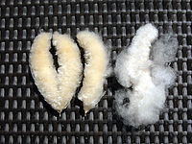
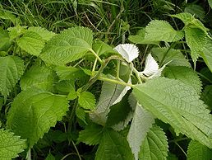
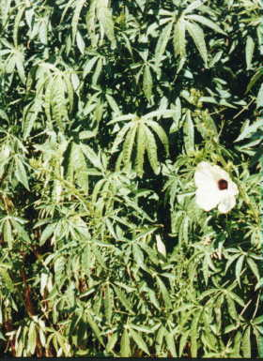
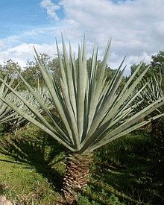
Kapoková vlákna
ramie
kenaf
Agave sisilana

Slide 35
Bavlník
  Nejdůležitější plodina poskytující přírodní textilní surovinu
  Produkce vyšší než všechna ostatní přírodní vlákna dohromady
  Průmyslové zpracování bavlny bylo důležitým článkem první etapy industrializace v Evropě, USA a Japonsku
  Pěstování v tropech a subtropech
  Náročný na teplo a světlo, vláha v době růstu, sucho a teplo v době zrání -> monzunové oblasti
  Asie – Čína (největší světový producent); Jižní Asie – Indie, Pákistán; Turecko
  USA – Texas, Kalifornie, Arizona
  Afrika – Egypt
  Uzbekistán, Turkmenistán, Brazílie, Řecko
Juta
  Indie, Bangladéš
Len
  Čína, Francie, Rusko, Bělorusko

Slide 36
Kaučukovník
  Suroviny pro chemický průmysl
  Šťáva kaučukovníku (latex) je surovinou pro výrobu gumových výrobků, hl. pneumatik
  Asie (> 90 % produkce) – Thajsko, Indonésie, Malajsie… Indie, Čína
  Afrika – Nigérie, Pobřeží Slonoviny, Libérie
  Brazílie – původní oblast pěstování (dodnes)
Tabák
  Využití k výrobě kuřiva
  Z listů také postřik na ochranu rostlin proti škůdcům
  Produkce mírně klesá v souvislosti s protikuřáckou kampaní v USA a Evropě
  Asie (62 % produkce) – Čína (1.), Indie, Turecko, Indonésie
  Jižní Amerika (14 %) – Brazílie (2.)
  Severní Amerika (9 %) – USA
  Evropa – Řecko, Itálie
  Afrika – Zimbabwe, Malawi

Slide 37
Živočišní výroba
Potraviny a průmyslové suroviny
Intenzivní a extenzivní typy (Skokan a kol. 1988)
Extenzivní:
  Kočovný chov – suché oblasti Afriky, jihovýchodní a centrální Asie
  Polokočovný chov – některé dříve nomádské oblasti, Kazachstán, Mongolsko, střední Asie, kočovnictví postupně likvidováno
  Transhumace – sezónní přesuny dobytka mezi horskými a nížinnými pastvinami – středomořské oblasti Evropy
  Moderní extenzivní chov – Západ USA (skot), Austrálie a Nový Zéland (ovce) – farmy, nízké pracovní náklady, vysoká produktivita práce
Intenzivní
  Chov alpského typu – alpské země, dobytek v létě ve vysokých polohách (1800-2300 m n.m), v zimě zásoby sena, podobný systém v Skandinávii
  Intenzivní stájový chov – doplněk k pěstování tržních plodin, po produkci objemných krmiv - střední, jižní a jihovýchodní Evropa a východní státy USA
  Stájový chov nadřazený rostlinné výrobě – intenzivní ŽV, západní a severní Evropa, ÚSA – pěstování krmiv na orné půdě, rostoucí poptávka po ŽV

Slide 38
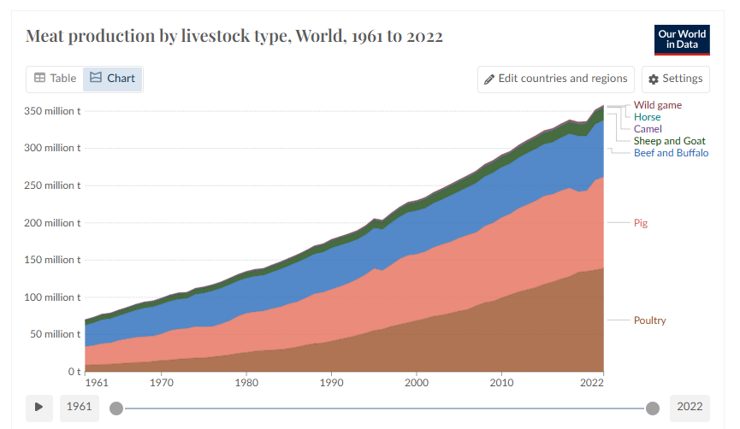
https://ourworldindata.org/meat-production

Slide 39
Chov skotu
Značná část výroby masa, většina výroby masa
Spotřeba masa – hospodářsky vyspělé země lemovány zónami chovu skotu na mléko, v marginálních oblastech převládá chov skotu na maso
Početní stavy skotu – hlavně Amerika a Asie (Brazílie, Indie, USA, Etiopie, Čína)
Vyspělé krajiny – vysoká intenzita chovu, rozvojové krajiny – horší úroveň chovu, často bez přebytků
Produkce masa – Amerika, Asie, Evropa (USA, Brazílie, Indie, Čína, Argentina, Francie)
Produkce mléka – intenzita chovu (Indie, USA, Pákistán, Čína, Brazílie)

Slide 40
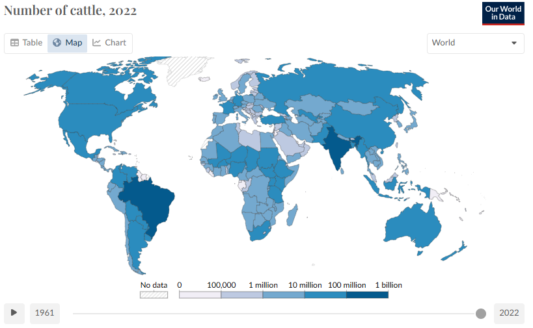
https://ourworldindata.org/meat-production

Slide 41
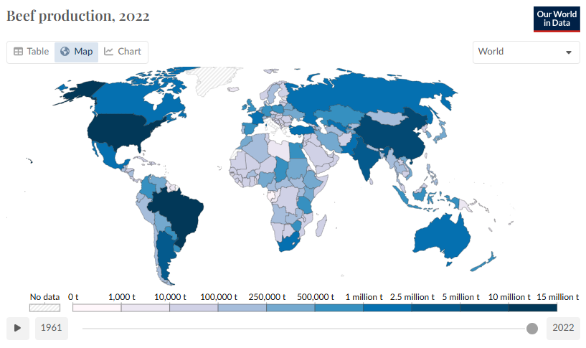
https://ourworldindata.org/meat-production

Slide 42
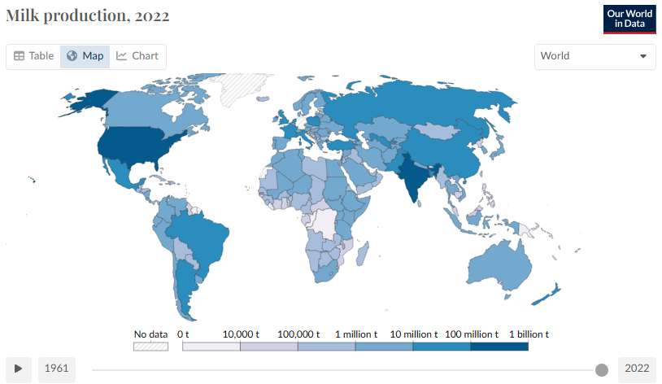
https://ourworldindata.org/meat-production

Slide 43
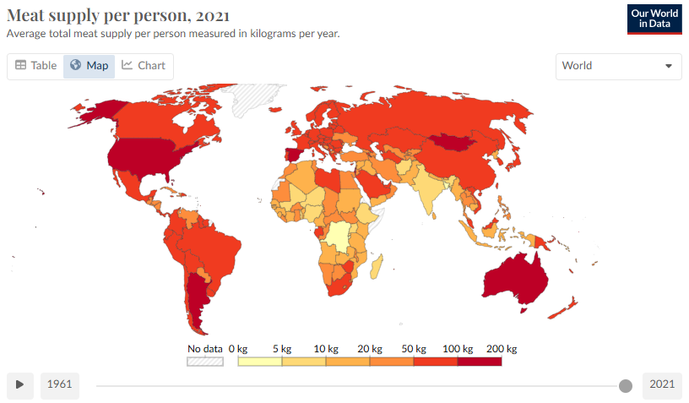
https://ourworldindata.org/meat-production

Slide 44
Chov prasat
Druhý nejvýznamnější zdroj masa
Snadná aklimatizace zvířat, všežravost, malá spotřeba krmiv a rychlá reprodukce
Nejvýznamnější producenti – Asie, Evropa, Amerika (Čína, USA, Brazílie, Německo, Vietnam, Francie)

Slide 45
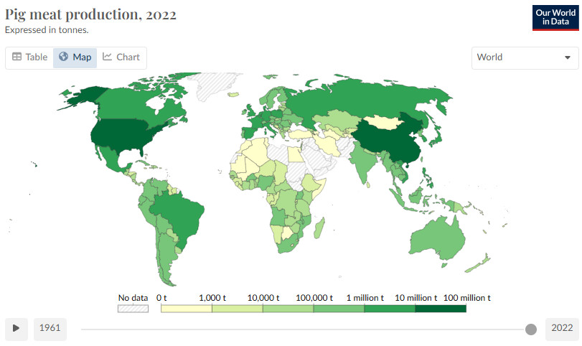
https://ourworldindata.org/meat-production

Slide 46
Chov drůbeže
Významný zdroj bílkovin pro „třetí svět“
Není v rozporu s náboženskými předsudky
V rozvojových zemích nízká produktivita, vysoká v rozvinutých
Převážná část jsou slepice
Nejvýznamnější producenti – Čína, USA, Brazílie, Rusko, Indie

Slide 47
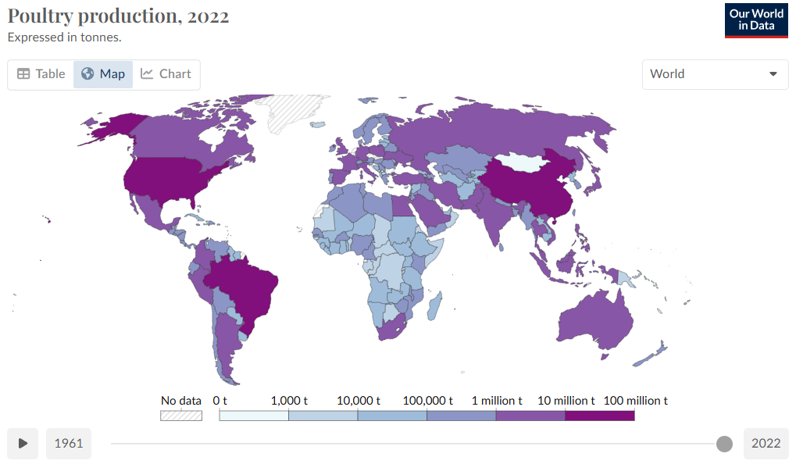
https://ourworldindata.org/meat-production

Slide 48
Chov ovcí a koz
Chov ovcí až do 60. let 20. století nejpočetnějším chovem domácích zvířat
Chov ovcí je nejextenzivnějším zemědělským oborem
Největší počty ovcí – Čína, Indie, Austrálie, Nigérie, Írán, Etiopie
Produkce vlny – Austrálie, Čína, Nový Zéland, Turecko, Maroko, Írán
V aridních oblastech je často chov ovcí doplněn chovem koz, který má dosud větší význam především v rozvojovém světě
Zaměření chovu koz na mléko a na maso
Největší počty ovcí – Indie, Čína, Nigérie, Pákistán, Bangladéš, Etiópie

Slide 49
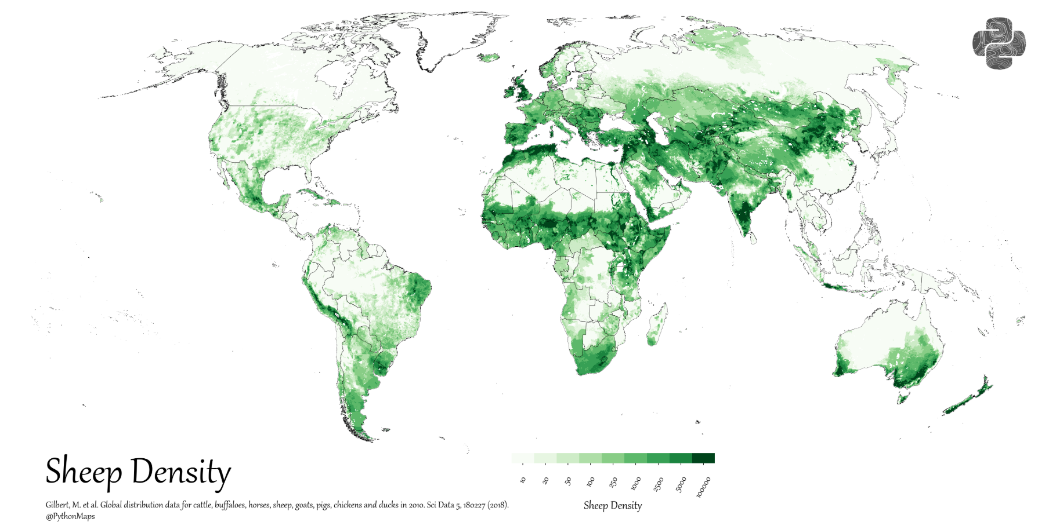
https://www.visualcapitalist.com/cp/mapped-global-livestock-distribution-and-density/

Slide 50
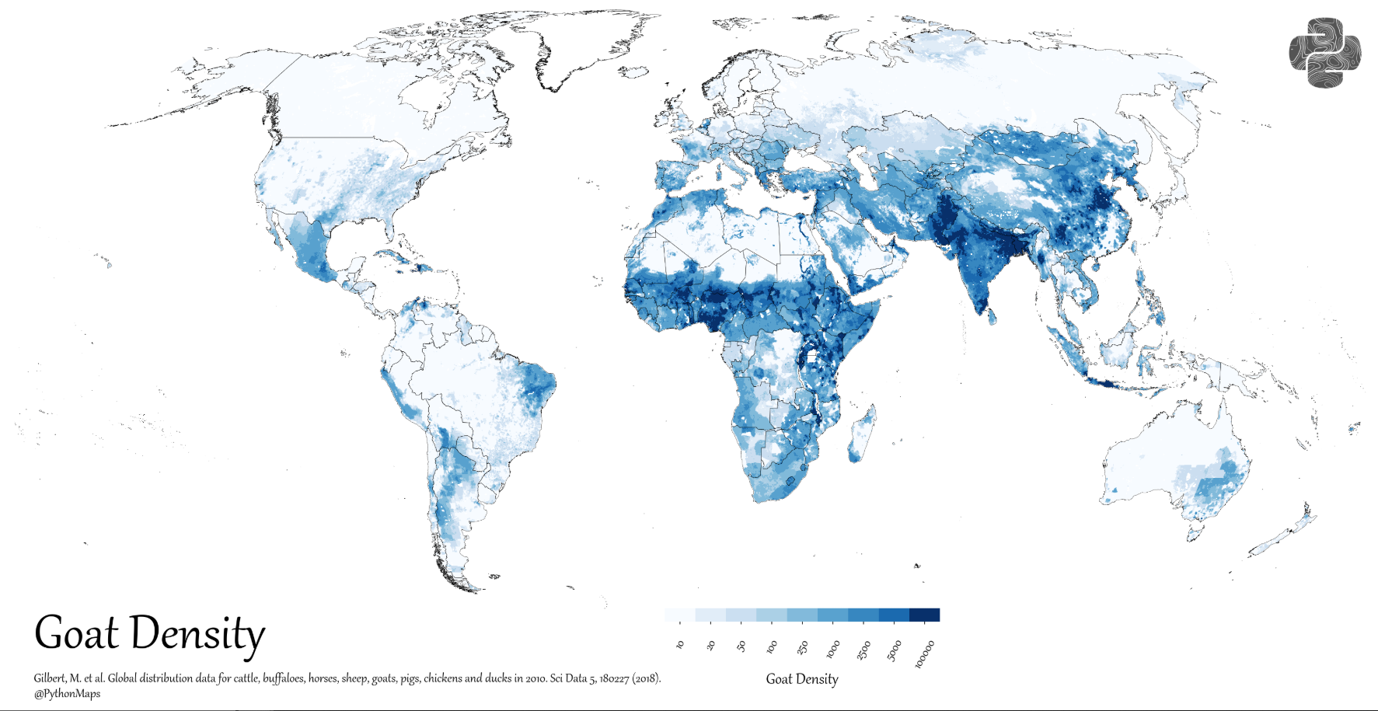
https://www.visualcapitalist.com/cp/mapped-global-livestock-distribution-and-density/

Slide 51
Chov ryb a rybolov
V některých aspektech může připomínat více těžbu než živočišnou výrobu
Hlavní část produkce – tresky, sledě, sardele, makrely, tuňáky
Hlavní oblasti rybolovu - severozápadní Atlantik, severozápadní, západně centrální a jihovýchodní Pacifik
Sladkovodní rybolov – země jižní, jihovýchodní a východní Asie
Největší producenti – Čína, Indonésie, Indie, Vietnam, USA

Slide 52
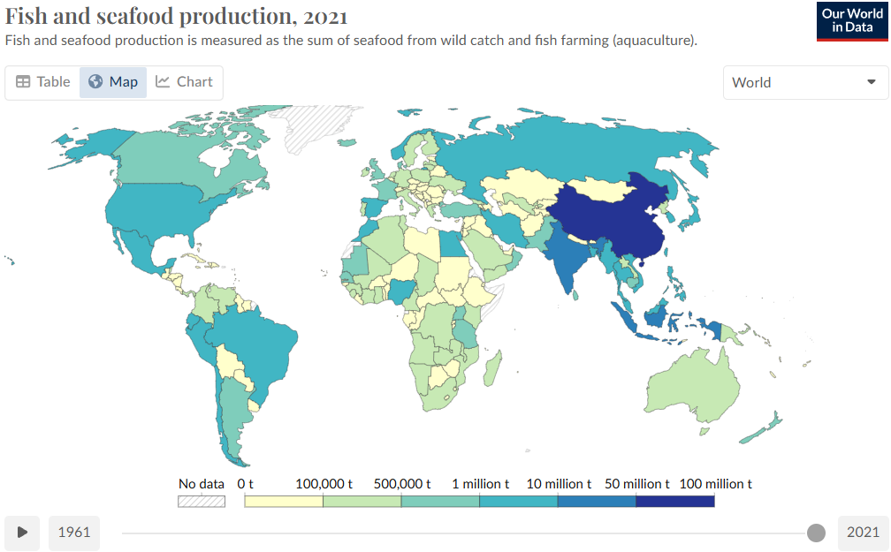
https://ourworldindata.org/fish-and-overfishing

